Slide 1
AutoDesign-LLM
자연어로 설계하고, 이론·표준으로 검증하는 자동차 부품 CAD 시스템
LLM × FreeCAD × FEM/CFD · 개발 기획 요약
2026-06-09 · 설계·기획 단계

Slide 2
1
무엇을 만드는가
엔지니어가 말로 요구사항을 설명하면, 표준·이론에 근거해 사전 검토하고 물리적으로 검증된 자동차 부품 CAD를 만들어 주는 설계 가속 도구.
설계 엔지니어
중소 부품사(Tier 2/3)
컨설팅·스타트업
초기 설계·검증 반복을
대폭 단축
부족한 CAE 역량을
저비용으로 보완
컨셉을 빠르게
검토·제안
핵심 가치 — 단순 '말로 모델링'이 아니라 검증·사전검토 레이어가 차별점
비목표 — 양산 최종 승인 도구가 아님(보조). 정식 CAE·실물시험을 대체하지 않음.

Slide 3
2
핵심 차별점: 검증·사전검토 레이어
시중 '말로 3D 모델링' 도구는 형상 생성까지. 본 시스템은 자동차 도메인의 정량 검증을 자동화한다.
기존 도구
AutoDesign-LLM
· 자연어 → 형상 생성
· 검증 없음
· 도메인 무관
· 형상 생성 +
· 강도·모달·피로·DFM 검증
· 표준·물성 근거 사전검토
· 자기교정 루프

Slide 4
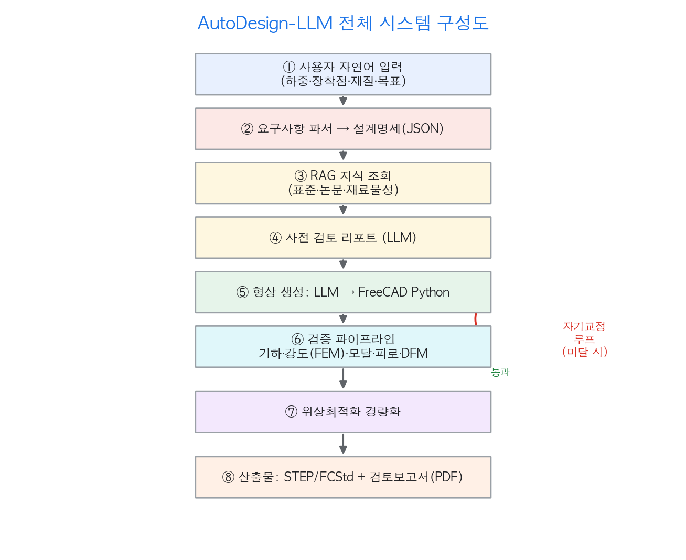
3
전체 시스템 구성도
입력 → RAG 사전검토 → 형상 생성 → 다물리 검증 → 자기교정 루프 → 경량화 → 검증된 산출물

Slide 5
4
자동차 도메인 검증 레이어 (핵심)
분류 | 검증 항목 | 방법 | 합격 기준(예)
기하 | 솔리드 유효성 | isValid() | 닫힌 솔리드·자기교차 0
구조 | 정적 강도 | FEM(CalculiX) | 안전계수 SF ≥ 목표
진동 | 모달(NVH) | FEM 모달 | 1차 고유진동수 ≥ 임계
내구 | 피로 수명 | S-N + Miner | 목표 사이클 초과
제조 | DFM | 규칙+형상질의 | 구배·두께·R·언더컷 충족
중량 | 경량화 | 위상최적화 | SF 유지하며 질량 최소
안전 원칙 — 모든 물성·표준 수치는 검증된 출처로만. 최종 양산 판정은 정식 CAE·실물시험 필수.

Slide 6
5
외형(Exterior) 보완 — 오픈소스 툴체인
외형도 동일하게 '생성→검증→교정' 루프. 단, 검증 축이 FEM이 아니라 공력(CFD).
① AI 개념 생성
TRELLIS / Hunyuan3D
② 리토폴로지
Blender / Quadriflow
③ 공력 검증 ★
OpenFOAM (Cd·Cl)
④ 메시→NURBS
FreeCAD RE / OpenNURBS
▸ 제조용 Class-A 서피스는 오픈소스로 아직 어렵다
→ Alias/ICEM 상용 영역. 목표는 '개념+공력+근사 서피스'
▸ AI 생성 메시는 '개념'이지 '설계'가 아니다
→ 리토폴로지·서피스화가 필수 다리
▸ 외형 교정은 주관적 — 공력(Cd)은 정량, 미감은 사람 판단
→ 시스템은 공력·패키징·법규 정량 항목에 집중

Slide 7
6
개발 로드맵 (기획자 관점)
Phase | 테마 | 핵심 산출물 / Exit Gate
P0 | 기반 구축 | FreeCAD·CalculiX·LLM 추상화 / 골든 부품 생성 성공
P1 | 형상 생성 MVP | 자연어→브래킷 생성 + 기하 검증
P2 | 구조 검증+교정 | FEM 강도·SF 판정 / 미달→교정→통과 E2E
P3 | 지식(RAG)+사전검토 | RAG·물성DB / 리포트가 표준·물성 인용
P4 | 다물리 검증+DFM | 모달·피로·제조성 / 보고서(PDF) 산출
P5 | 경량화 | 위상최적화 / 질량 ≥15%↓ & SF 유지
P6 | 외형 툴체인 | Blender/AI + OpenFOAM / 컨셉 외형+Cd
P7 | 통합·제품화 | UI·어셈블리 / 파일럿 PoC 완료

Slide 8
7
마일스톤 & 성공지표(KPI)
마일스톤
KPI
▸ M1 (P2): '말로 검증된 브래킷 생성'
핵심 가설 증명
▸ M2 (P4): 풀 검증 + 검토보고서
베타
▸ M3 (P5): 경량화까지
차별화 완성
▸ M4 (P7): 파일럿 PoC
상용화 진입
▸ 검증 게이트 통과율 ≥ 70% (P4)
▸ 골든 케이스 회귀 통과율 100% 유지
▸ 요구사항→검증 CAD 시간 ≥ 50% 단축
▸ 자기교정 루프 평균 ≤ 3회 수렴
▸ 경량화: SF 유지 질량 ≥ 15%↓

Slide 9
8
개발 프로세스 (개발자 관점)
인터페이스 우선 설계
LLMClient·Retriever·Validator 계약 뒤에 백엔드 은닉 → 세 버전이 코어 공유
검증을 먼저, 생성을 나중에
검증 없으면 생성 품질 측정 불가 — 검증부터 구축
골든 케이스 회귀
벤치마크 부품의 기대 결과 고정, LLM 비결정성은 '검증 통과·핵심 지표'로 판정
샌드박스 실행 + 출처 추적
생성 Python 격리 실행, 물성·표준은 출처 메타 동반(임의생성 금지)
CI/CD
lint→unit→integration(headless)→golden(허용오차)→배포, 무거운 시뮬은 nightly

Slide 10
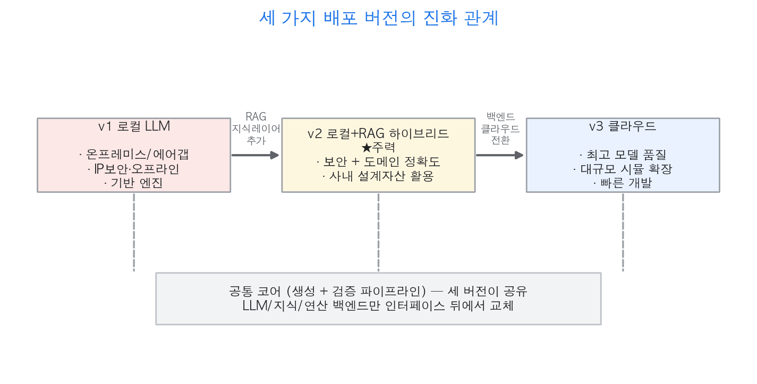
9
세 가지 배포 버전
공통 코어 위에서 LLM·지식·연산 백엔드만 교체하는 하나의 진화 경로

Slide 11
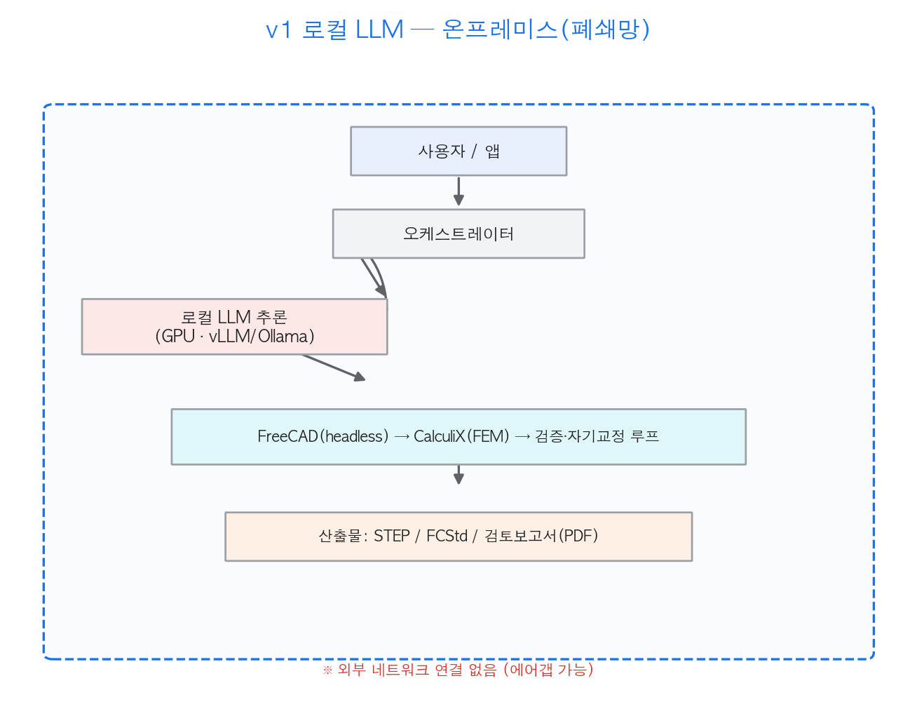
10
v1 — 로컬 LLM (온프레미스)
강점
▸ IP 유출 0 (에어갭 가능)
▸ API 비용 0 · 오프라인
▸ 데이터 주권
약점 / 적합
▸ GPU 하드웨어 비용
▸ 도메인 지식 한계(RAG 전)
▸ → 방산·OEM 에어갭 환경

Slide 12
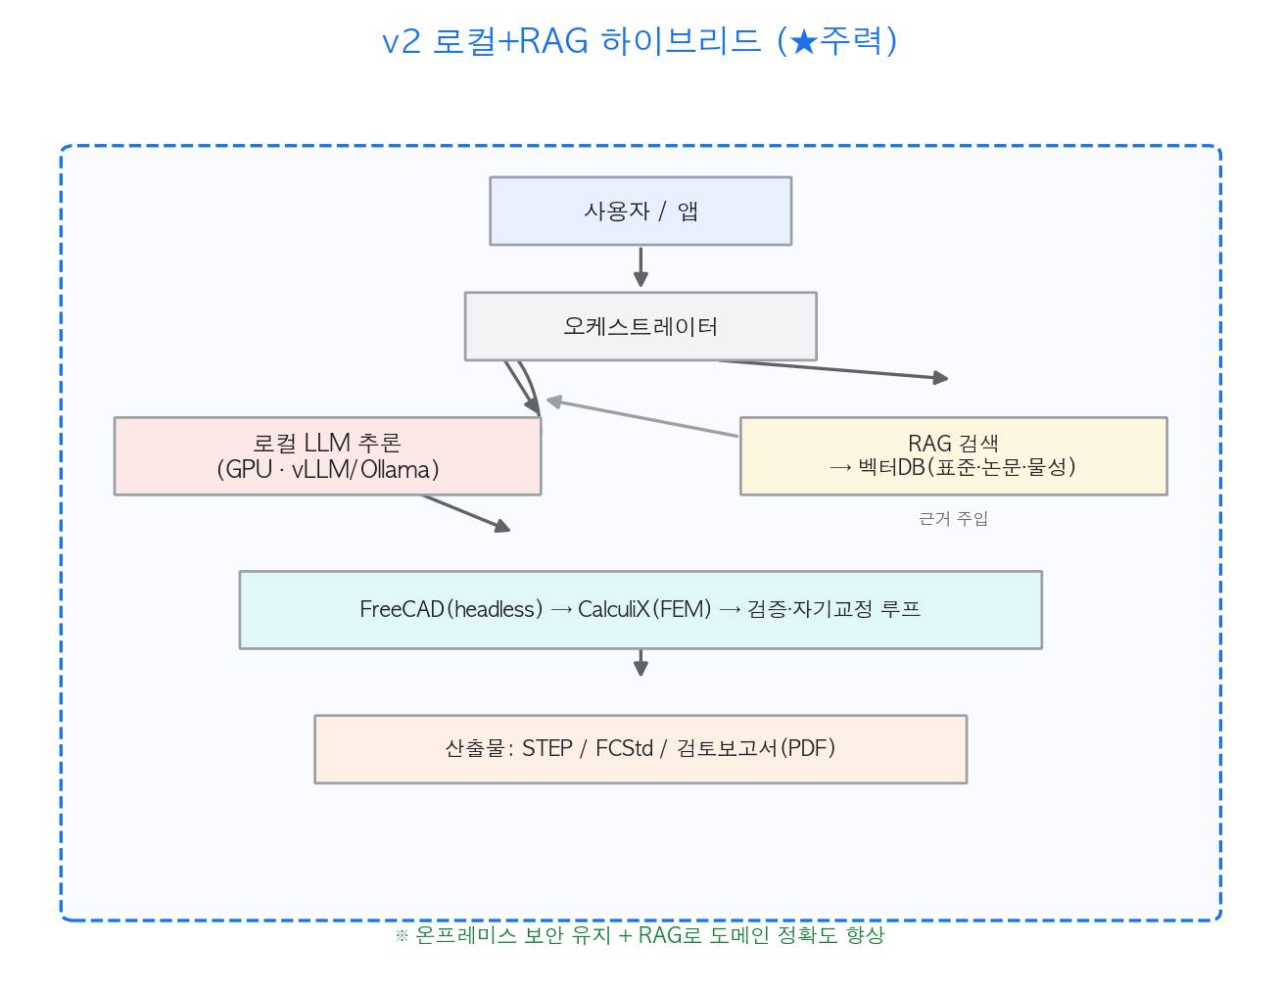
11
v2 — 로컬 + RAG 하이브리드 ★주력
강점
▸ 온프레미스 보안 유지
▸ RAG로 도메인 정확도↑
▸ 사내 설계자산 활용
약점 / 적합
▸ RAG 파이프라인·지식 큐레이션
▸ → 대다수 부품사·OEM 권장 기본값

Slide 13
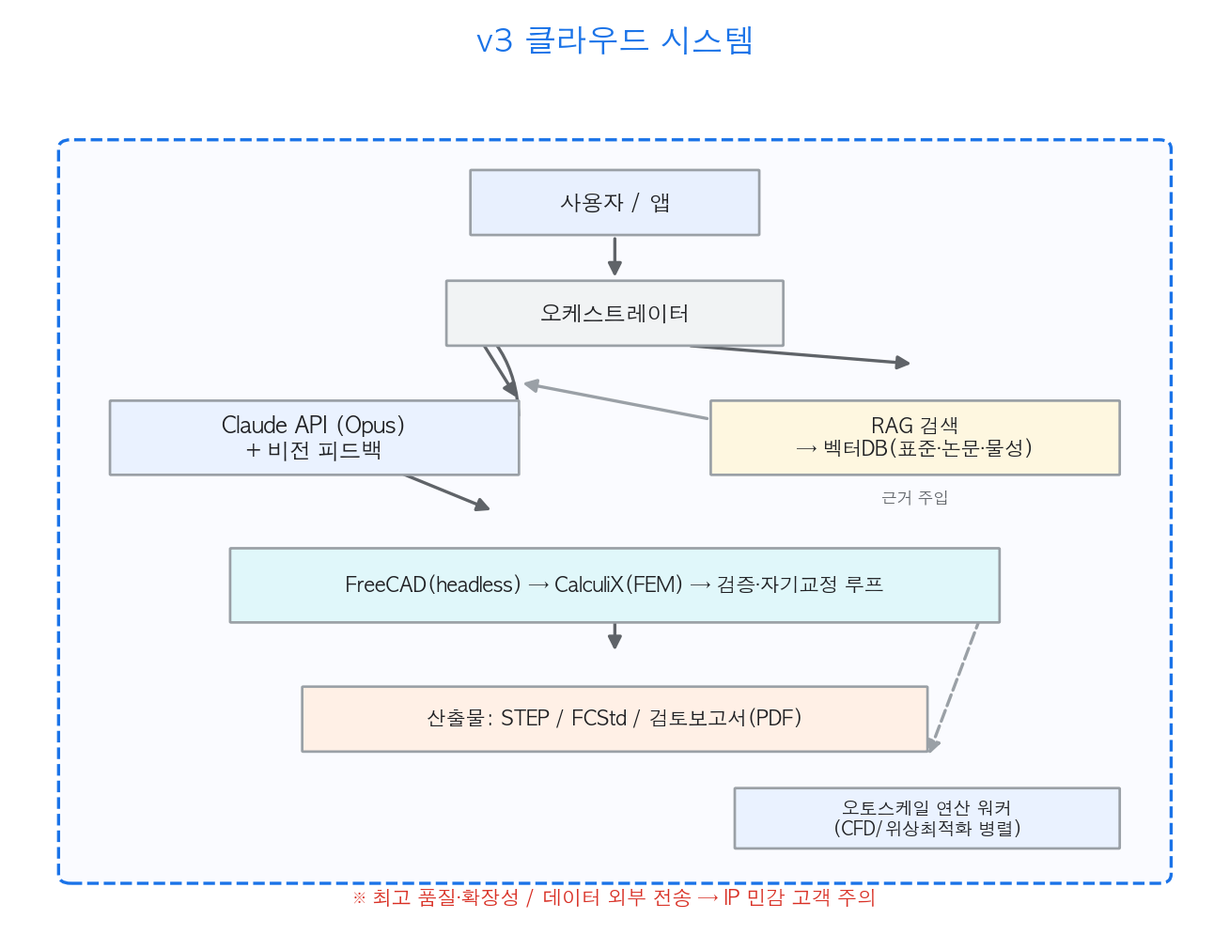
12
v3 — 클라우드
강점
▸ 최고 모델 품질(+비전)
▸ 무거운 시뮬 무한 확장
▸ 하드웨어 CAPEX 0 · 빠른 개발
약점 / 적합
▸ 데이터 외부 전송(IP 우려)
▸ 지속 OPEX
▸ → 비민감·대규모 시뮬·빠른 반복

Slide 14
13
세 버전 비교
기준 | v1 로컬 | v2 하이브리드 ★ | v3 클라우드
LLM 위치 | 로컬 GPU | 로컬 GPU | 클라우드 API
지식(RAG) | 없음/정적 | 로컬 RAG | 매니지드 RAG
도메인 정확도 | 중 | 높음 | 높음
모델 품질 | 중 | 중 | 최고
IP 보안 | 최고(에어갭) | 높음 | 낮음
무거운 시뮬 확장 | 제한 | 옵션(버스트) | 최고
비용 구조 | CAPEX(GPU) | CAPEX+큐레이션 | OPEX(토큰+연산)
적합 고객 | 에어갭·방산 | 대다수 부품사·OEM | 스타트업·대규모 시뮬

Slide 15
14
리스크 & 안전 원칙
리스크 | 대응
검증 신뢰성 부족 → 신뢰 상실 | 골든 케이스·엔지니어 검수, '보조 도구' 포지셔닝
로컬 모델 코드생성 품질 부족 | RAG 보강·코드특화 모델, 폴백으로 클라우드
물성·표준 데이터 확보/라이선스 | 검증된 데이터 파트너십, 출처 관리
무거운 시뮬 비용/시간 | 대리모델(surrogate)·클라우드 버스트
부품 안전 책임(규제) | 면책 고지·검수 게이트·감사 로그
안전 원칙 — 시스템은 엔지니어를 보조한다. 최종 양산 판정은 정식 CAE·실물시험을 거쳐야 한다.

Slide 16
다음 단계
▸ 물성·표준 데이터 소스 확보·라이선스 조사 (리드타임 최장)
▸ Phase 0 코어 스캐폴딩 — LLM 추상화 + 엔진 브래킷 골든 케이스
▸ 주력 v2(하이브리드) 기준으로 RAG 지식베이스 설계
AutoDesign-LLM · 2026-06-09 · 설계·기획 단계

